Slide 1

FONT VÀ STRING
Pham Thi Vuong

Slide 2
Nội dung chính
1
Unicode
2
Font
3
String

Slide 3
UNICODE

Slide 4
Bộ ký tự Unicode
- Unicode là 1 bộ ký tự 16 bit chứa tất cả các ký tự thường dùng trong xử lý thông tin.
- Unicode là 1 sự đồng ý về cách lưu trữ ký tự, 1 chuẩn được sự hỗ trợ bởi các thành viên của cộng đồng Unicode
- Unicode cung cấp 1 số duy nhất cho mỗi ký tự, không liên quan đến hệ điều hành, chương trình hay ngôn ngữ nào.

Slide 5
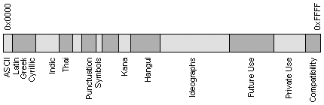
Ví dụ bộ ký tự Unicode

Slide 6
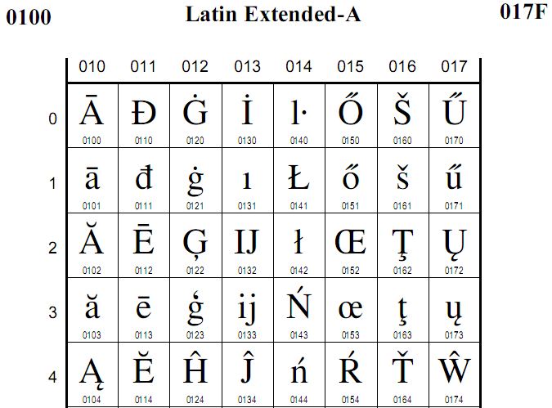
Ví dụ bộ ký tự Unicode (tt)

Slide 7
FONT

Slide 8
Các khái niệm về Font
- Định nghĩa Font
- Kiểu Font và Họ Font
- Các loại Font trên HĐH Windows
- Các thông số Font
- Độ đo Font

Slide 9
Định nghĩa Font
Tập hợp hoàn chỉnh
- các chữ cái
- các dấu câu
- các con số
- các ký tự đặc biệt
theo một - kiểu loại
- trọng lượng (thường hoặc đậm nét)
- dáng bộ (thẳng hoặc nghiêng)
với kích cỡ phù hợp và có thể phân biệt khác nhau.

Slide 10
Định nghĩa Font (tt)
- Một font có thể được cung cấp bởi 1 hoặc nhiều trang mã
- Mỗi font thường được lưu trong 1 file font
Mỗi font thường được đặt 1 tên.
Ví dụ font Times New Roman Bold,
font Courier New Italic

Slide 11
Kiểu Font và Họ Font
Tên Font = Họ Font + ( Kiểu Font )
Font name = Font family + ( Typestyle )
Ví dụ:
Họ font Times New Roman chứa 4 font khác nhau:
- Times New Roman
- Times New Roman Italic
- Times New Roman Bold
- Times New Roman Bold Italic

Slide 12

Kiểu Font và Họ Font (tt)
Ví dụ:

Slide 13
Các loại Font trên HĐH Windows
- Bitmap Font
- Vector Font
- TrueType Font
- OpenType Font

Slide 14

Bitmap Font
- Dùng hình ảnh để hiện thị các điểm ảnh của 1 ký tự
- Thường là những file có dạng *.fon
- Khi hiển thị ký tự có kích thước lớn thường bị nát hình

Slide 15

Vector Font
- Dùng các đoạn thẳng nối với nhau để hiển thị ký tự
- Thường là những file có dạng *.fnt
- Mặc dù hiển thị ký tự có kích thước lớn tốt hơn bitmap font nhưng vẫn chưa có được độ sắc nét cao

Slide 16
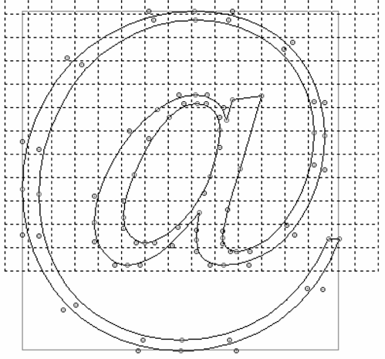
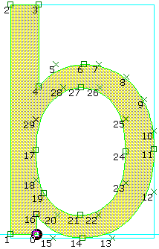

TrueType Font
- Dùng các đoạn thẳng và đoạn cong nối với nhau để hiển thị ký tự
- Thường là những file có dạng *.ttf
- Hiển thị ký tự có kích thước lớn với độ sắc nét cao

Slide 17

OpenType Font
- Là chuẩn định dạng font kết hợp 2 loại định dạng font có sẵn: Type 1 (PostScript) font và TrueType font
- Độc lập với hệ điều hành (cross-platform)
- Hỗ trợ nhiều loại ngôn ngữ trong 1 font
- Thường là những file có dạng *.otf
- Trong Windows, TrueType Font có biểu tượng là chữ TT, còn OpenType Font là chữ O

Slide 18
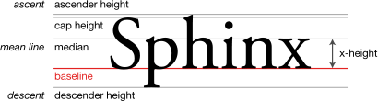
Các thông số Font (Font metrics )

Slide 19
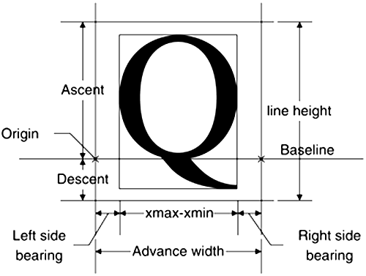
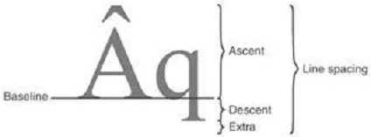
Font metrics (tt)

Slide 20
Độ đo Font
Font được đo bởi nhiều độ đo:
- pixel: phần tử nhỏ nhất của ảnh mà 1 thiết bị có thể hiển thị (màn hình, máy in)
- point: 1 point = 1/72 inch trong in ấn
- em: độ rộng của chữ M ứng với kiểu chữ đang dùng
- design unit: dùng để đo kích cỡ 1 họ font bằng độ đo point khi bị thay đổi kích thước

Slide 21
Class Font
- Mô tả lớp Font
- Các thuộc tính lớp Font
- Các hàm khởi tạo lớp Font
+ Tập hợp FontStyle
+ Tập hợp GraphicsUnit
- Các phương thức lớp Font
- Các ví dụ

Slide 22
Mô tả lớp Font
- Dùng để xác định cách định dạng văn bản
- Bao gồm các thuộc tính cách thể hiện, kích thước, kiểu dáng
Không cho phép kế thừa
Namespace: System.Drawing
Assembly: System.Drawing (in dll)

Slide 23
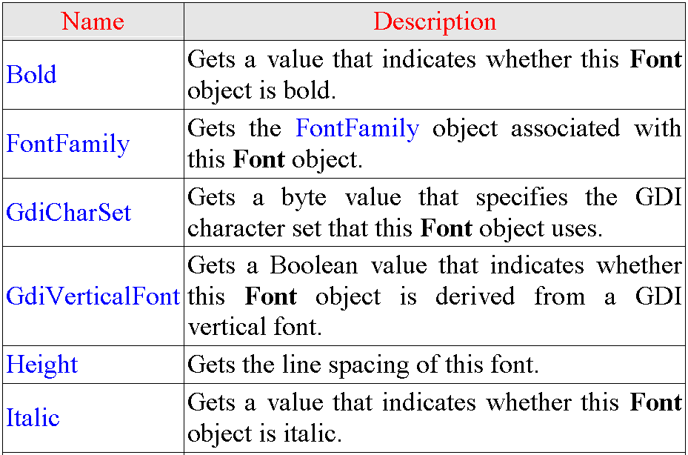
Font Properties

Slide 24
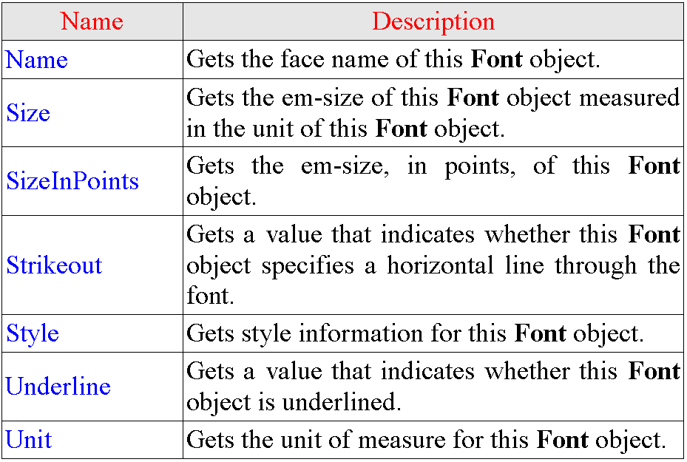
Font Properties (tt)

Slide 25
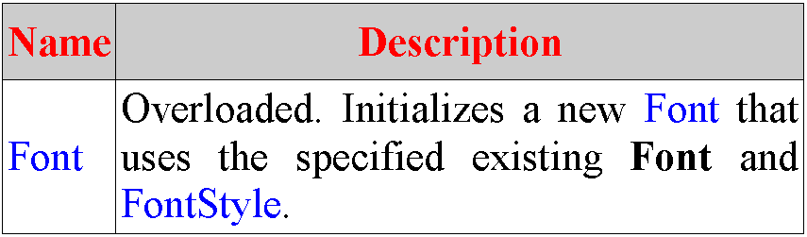
Font Constructor
Public Constructors

Slide 26
Font Constructor (tt)
Font(string, float)
Font(string, float, FontStyle)
Font(FontFamily, float)
Font(FontFamily, float, FontStyle)
Font(string, float, GraphicsUnit)
Font(string, float, FontStyle, GraphicsUnit)
Font(FontFamily, float, GraphicsUnit)
Font(string, float, FontStyle, GraphicsUnit, byte, bool)
Font(string, float, FontStyle, GraphicsUnit, byte)
Font(Font, FontStyle)
Font(FontFamily, float, FontStyle, GraphicsUnit)
….

Slide 27
Tập hợp FontStyle
Member Name | Value | Description
Bold | 0 | Bold text
Italic | 1 | Italic text
Regular | 2 | Normal text
Strikeout | 4 | Text with a line through the middle
Underline | 8 | Underlined text

Slide 28
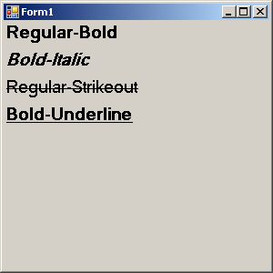
Ví dụ FontStyle
Hiển thị tất cả các dạng FontStyle

Slide 29
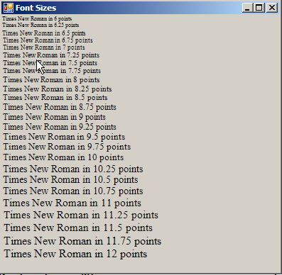
Font Sizes

Slide 30
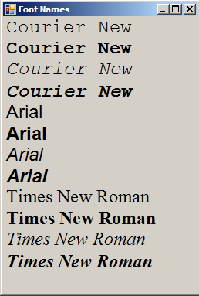
Font Names

Slide 31
Tập hợp GraphicsUnit
Member Name | Value | Description
World | 0 | Units of world coordinates
Display | 1 | Won’t work with font constructor
Pixel | 2 | Units of pixels
Point | 3 | Units of 1/72 inch
Inch | 4 | Units of inch
Document | 5 | Units of 1/300 inch
Milimeter | 6 | Units of milimeters

Slide 32
Ví dụ
new Font(strFamily, float fSize)
new Font(strFamily, float fSize, GraphicsUnit.Point)
new Font(strFamily, 72)
new Font(strFamily, 72, GraphicsUnit.Point)
new Font(strFamily, 1, GraphicsUnit.Inch)
new Font(strFamily, 25.4f, GraphicsUnit.Millimeter)
new Font(strFamily, 300, GraphicsUnit.Document)

Slide 33
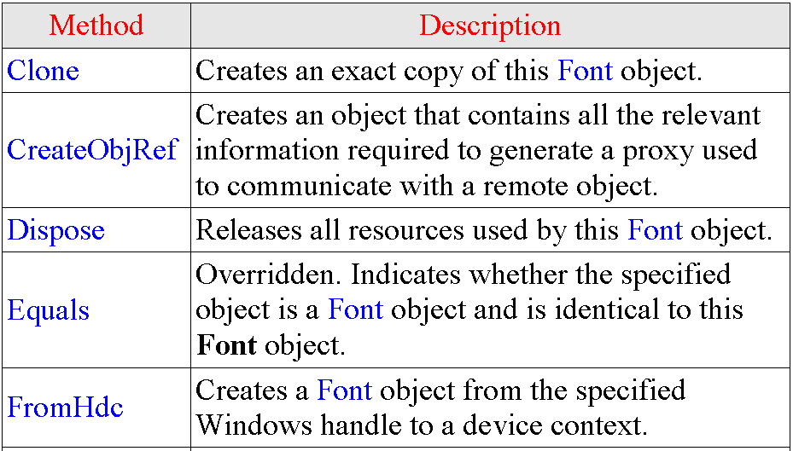
Font Methods
Public Methods

Slide 34
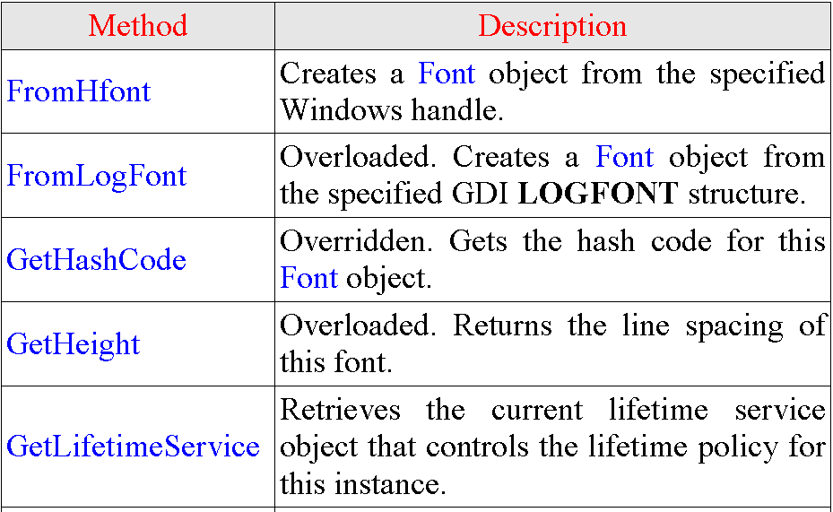
Font Methods (tt)
Public Methods

Slide 35
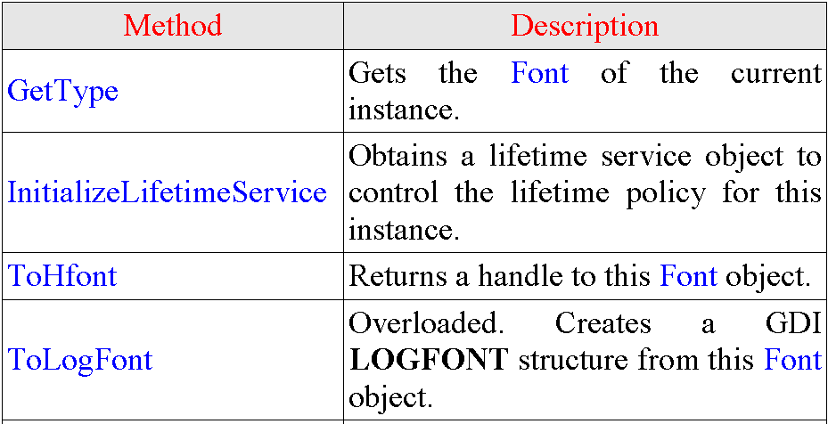
Font Methods (tt)
Public Methods

Slide 36
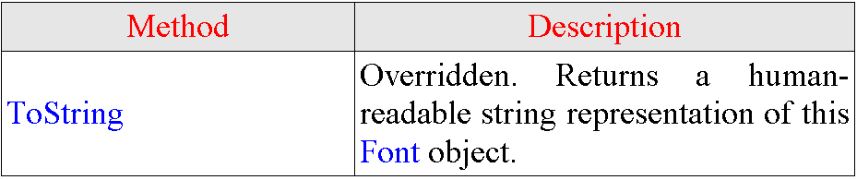
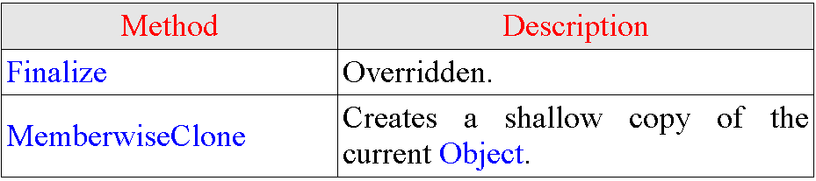
Protected Methods
Font Methods (tt)
Public Methods

Slide 37
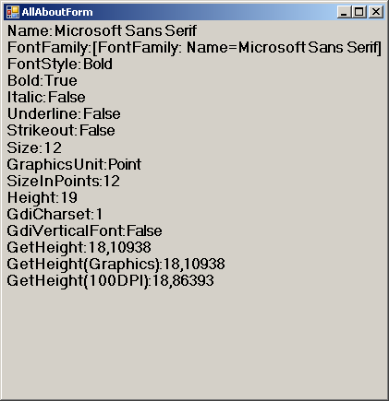
Ví dụ về Font
Lấy thông tin về font

Slide 38
FontFamily Class
- Mô tả lớp FontFamily
- Các thuộc tính lớp FontFamily
- Các hàm khởi tạo lớp FontFamily
+ Tập hợp GenericFontFamilies
- Các phương thức lớp FontFamily
- Các ví dụ

Slide 39
Mô tả lớp FontFamily
Xác nhận một nhóm các font được thiết kế về cách thể hiện và kiểu dáng tương tự nhau
Không cho phép kế thừa
Namespace: System.Drawing
Assembly: System.Drawing (in dll)

Slide 40
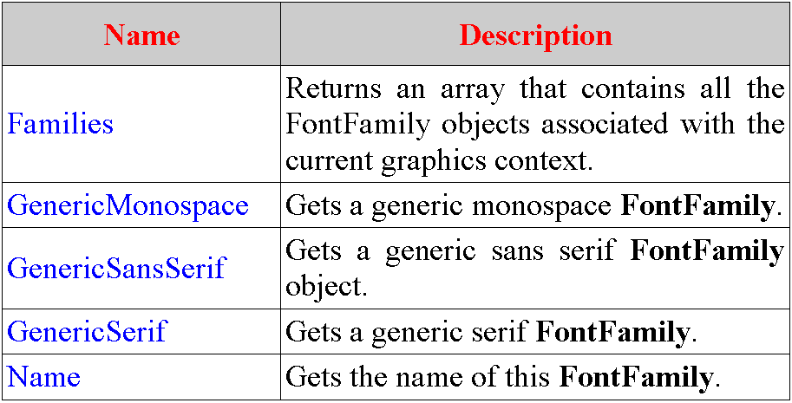
FontFamily Properties
Public Properties

Slide 41
FontFamily Constructor
Public Constructors
Name | Description
FontFamily | Overloaded. Initializes a new FontFamily that uses the specified name.
Overload List
FontFamily (GenericFontFamilies)
FontFamily (String)
FontFamily (String, FontCollection)

Slide 42
Tập hợp GenericFontFamilies
Member Name | Value | Description
Serif | 0 | Ví dụ như font Times New Roman
SansSerif | 1 | Ví dụ như font Arial
Monospace | 2 | Ví dụ như font Courier New

Slide 43
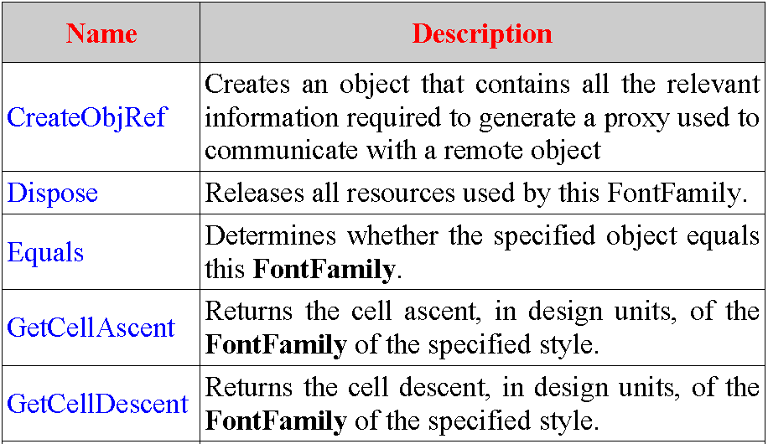
FontFamily Methods
Public Methods

Slide 44
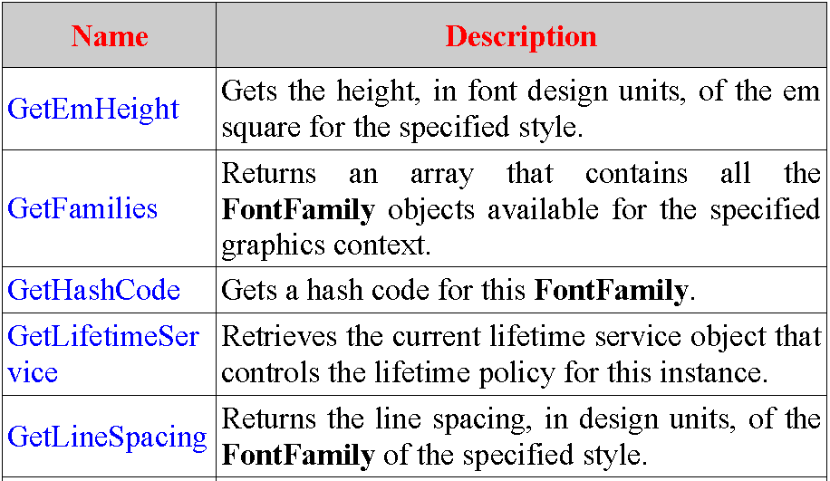
FontFamily Methods (tt)
Public Methods

Slide 45
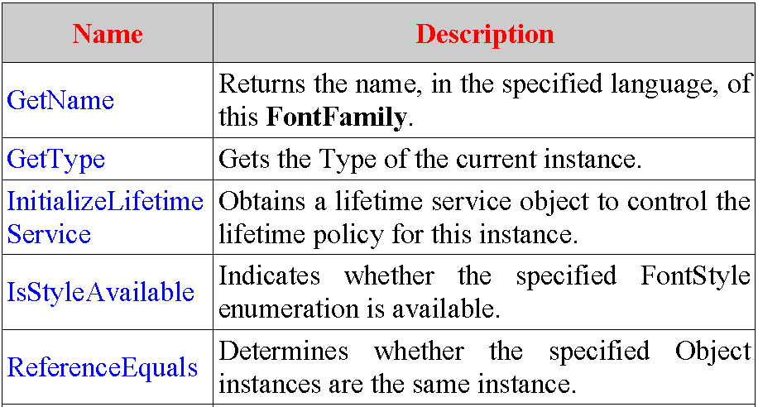
FontFamily Methods (tt)
Public Methods

Slide 46
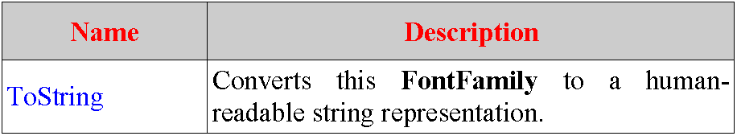
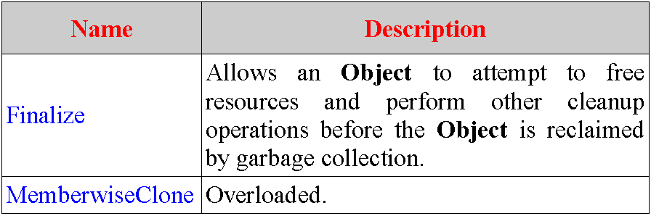
FontFamily Methods (tt)
Public Methods
Protected Methods

Slide 47
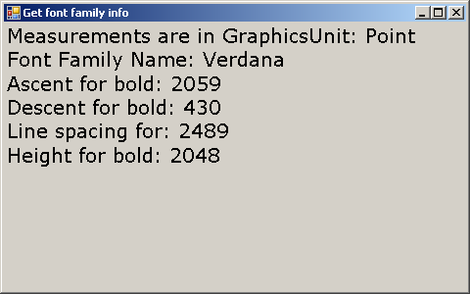
Ví dụ về Font Family
Lấy thông tin về font family

Slide 48
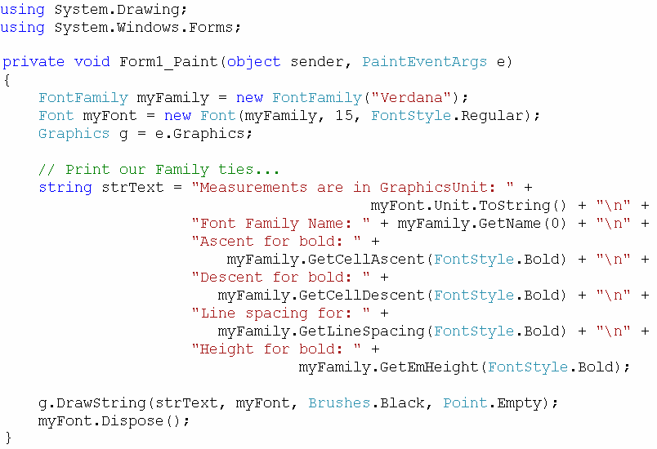
Lấy thông tin về font family (tt)

Slide 49
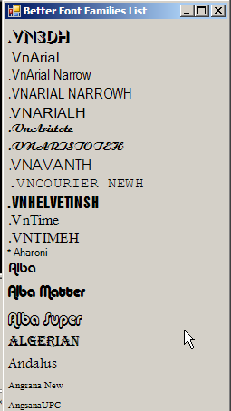
Font Families List

Slide 50
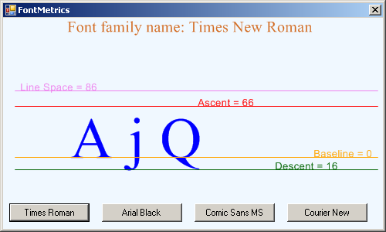
Ví dụ các thông số Họ Font (tt)
Vẽ các đường thẳng tại các nơi ascent, descent, baseline, line space

Slide 51
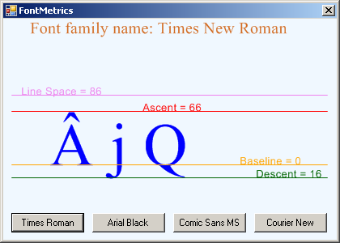
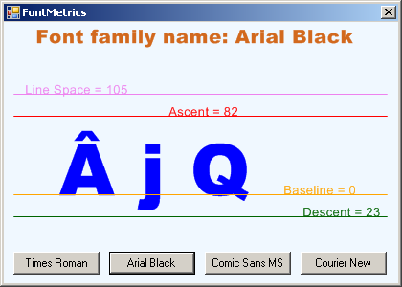
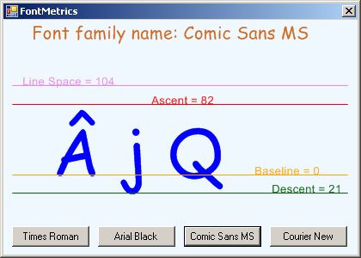
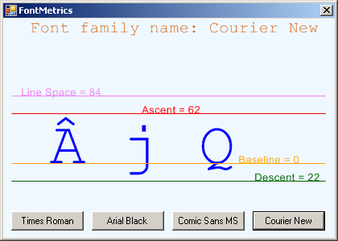
Vẽ các đường thẳng (tt)

Slide 52
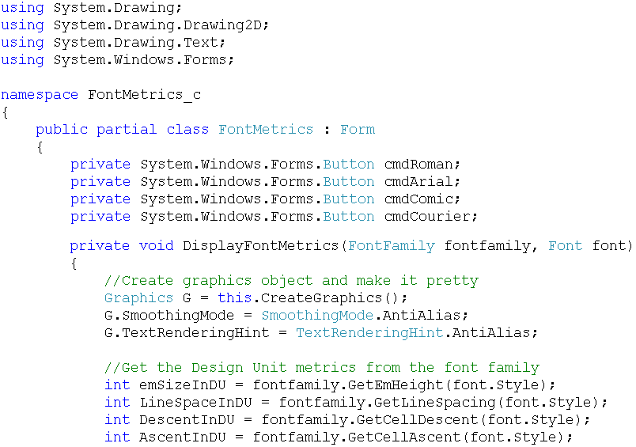
Vẽ các đường thẳng (tt)

Slide 53
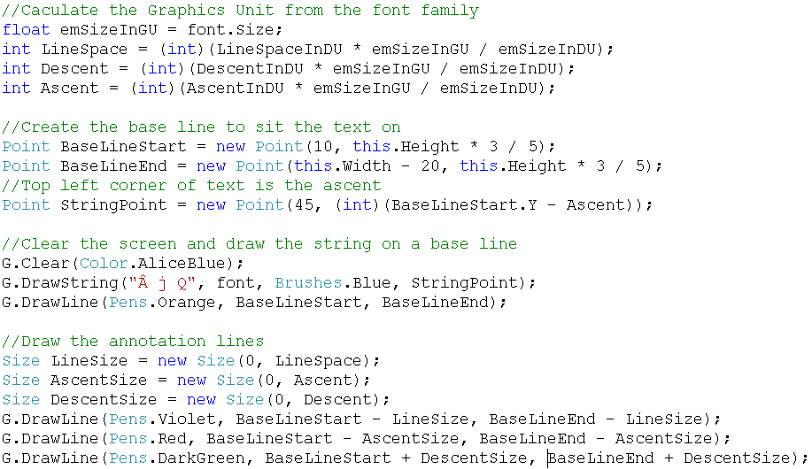
Vẽ các đường thẳng (tt)

Slide 54
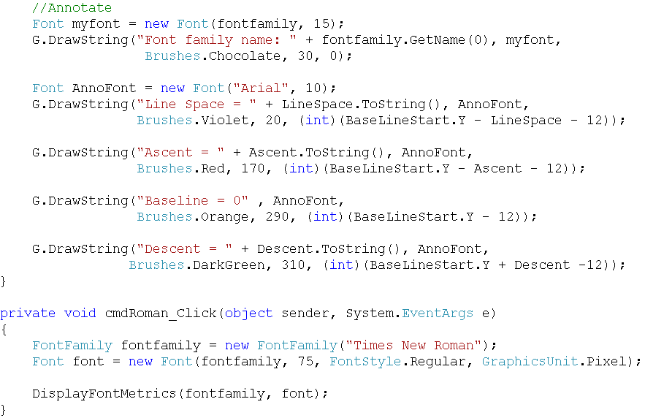
Vẽ các đường thẳng (tt)

Slide 55
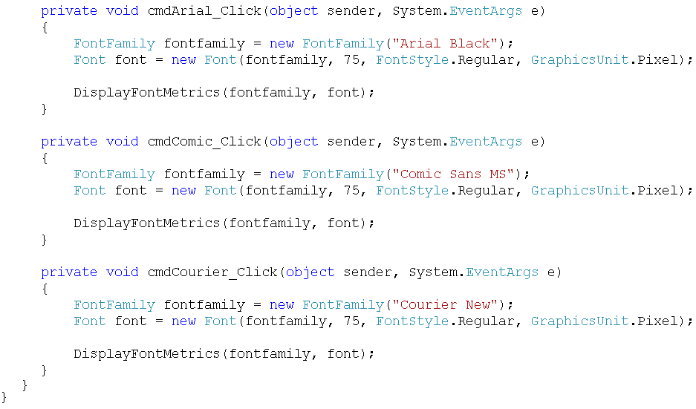
Vẽ các đường thẳng (tt)

Slide 56
String

Slide 57
Một số thành phần liên quan đến chuỗi ký tự
- Tập hợp TextRenderingHint
- Tập hợp TextFormatFlags
- Thuộc tính Graphics.TextContrast
- Phương thức Graphics.MeasureString
- Lớp StringFormat
- Lớp TextRenderer

Slide 58
Tập hợp TextRenderingHint
- Mô tả tập hợp TextRenderingHint
- Các thành viên tập hợp TextRenderingHint
- Các ví dụ

Slide 59
Mô tả tập hợp TextRenderingHint
- Quy định việc hiện thị chuỗi văn bản theo một chất lượng cụ thể
Namespace: Text
Assembly: System.Drawing (in dll)

Slide 60
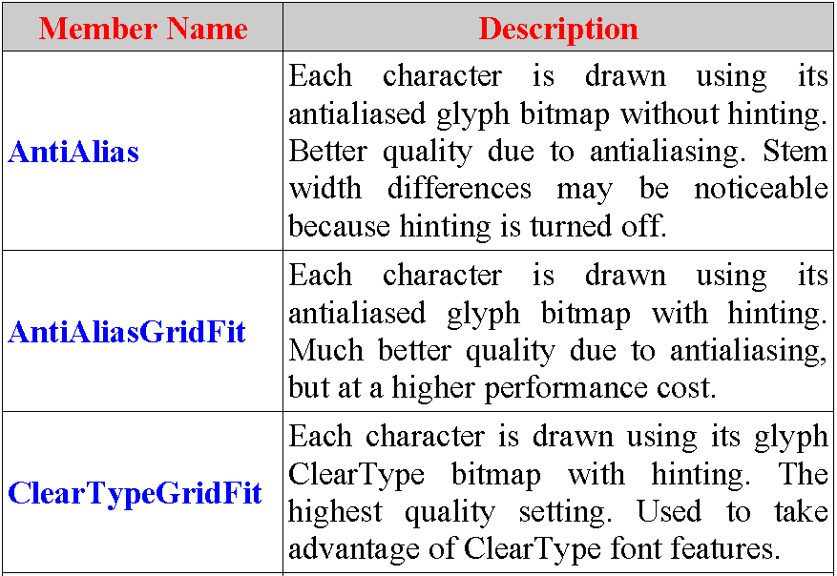
Các thành viên tập hợp TextRenderingHint

Slide 61
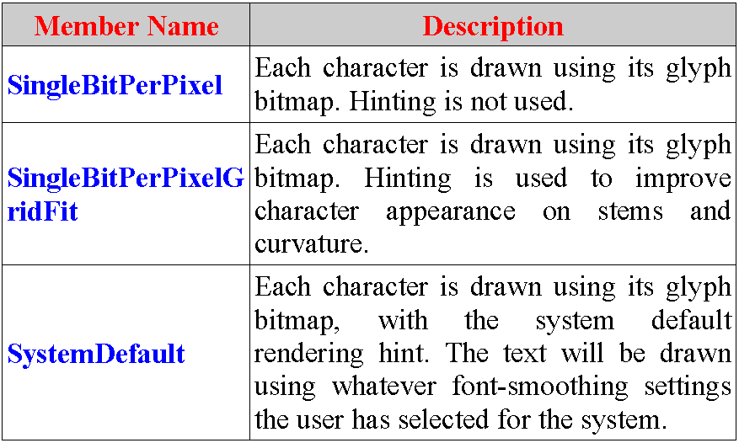
Các thành viên tập hợp TextRenderingHint (tt)

Slide 62
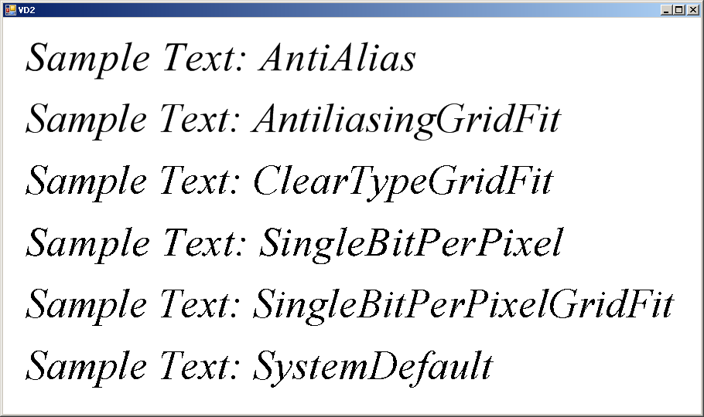
Ví dụ về TextRenderingHint
Hiển thị chuỗi theo các định dạng của TextRenderingHint

Slide 63
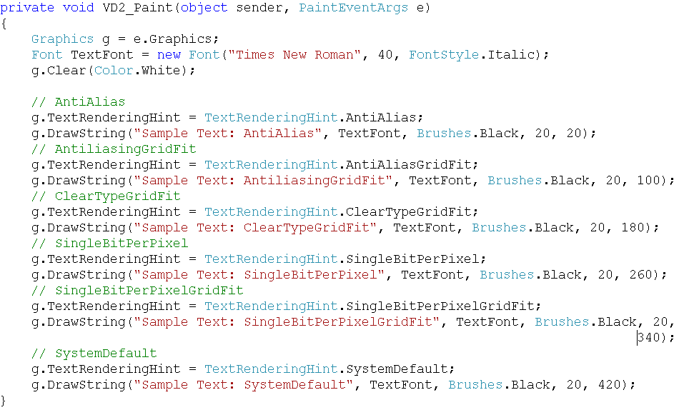
Hiển thị chuỗi theo các định dạng của TextRenderingHint (tt)

Slide 64
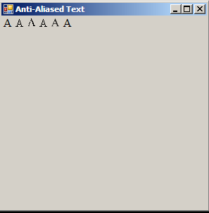

Slide 65
Tập hợp TextFormatFlags
- Mô tả tập hợp TextFormatFlags
- Các thành viên tập hợp TextFormatFlags
- Minh họa về Padding Flags
- Các ví dụ

Slide 66
Mô tả tập hợp TextFormatFlags
Quy định sự hiển thị và bố cục của chuỗi ký tự
- Namespace: System.Windows.Forms
- Assembly: System.Windows.Forms
(in system.windows.forms.dll)

Slide 67
Các thành viên tập hợp TextFormatFlags
Bottom | Internal
Default | Left
EndEllipsis | LeftAndRightPadding
ExpandTabs | ModifyString
ExternalLeading | NoClipping
GlyphOverhangPadding | NoFullWidthCharacterBreak
HidePrefix | NoPadding
HorizontalCenter | NoPrefix

Slide 68
Các thành viên tập hợp TextFormatFlags (tt)
PathEllipsis | Top
PrefixOnly | VerticalCenter
PreserveGraphicsClipping | WordBreak
PreserveGraphicsTranslateTransform | WordEllipsis
Right
RightToLeft
SingleLine
TextBoxControl

Slide 69
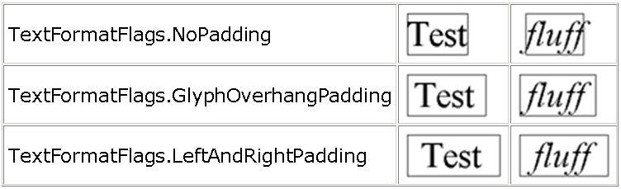
Minh họa về Padding Flags

Slide 70
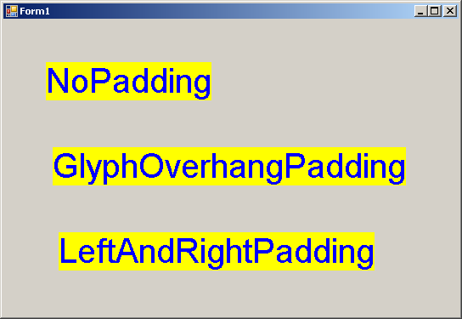
Ví dụ về TextFormatFlags
Hiển thị chuỗi với các Padding Flags

Slide 71
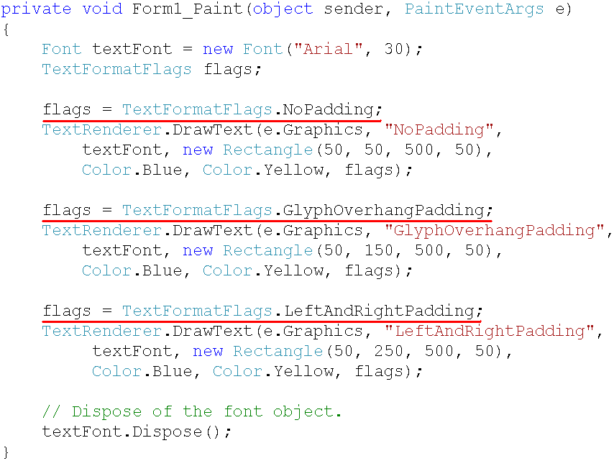
Hiển thị chuỗi với các Padding Flags (tt)

Slide 72
Thuộc tính Graphics.TextContrast
- Mô tả thuộc tính TextContrast
- Ví dụ về thuộc tính TextContrast

Slide 73
Mô tả thuộc tính TextContrast
Graphics.TextContrast Property gets or sets the gamma correction value for rendering text.
Graphics.TextContrast lấy hoặc thiết lập giá trị đúng gamma cho việc hiển thị text
Namespace: System.Drawing
Assembly: System.Drawing (in dll)

Slide 74
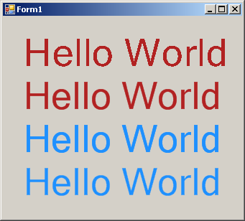
Ví dụ về thuộc tính TextContrast
Change TextRenderingHint And TextContrast

Slide 75
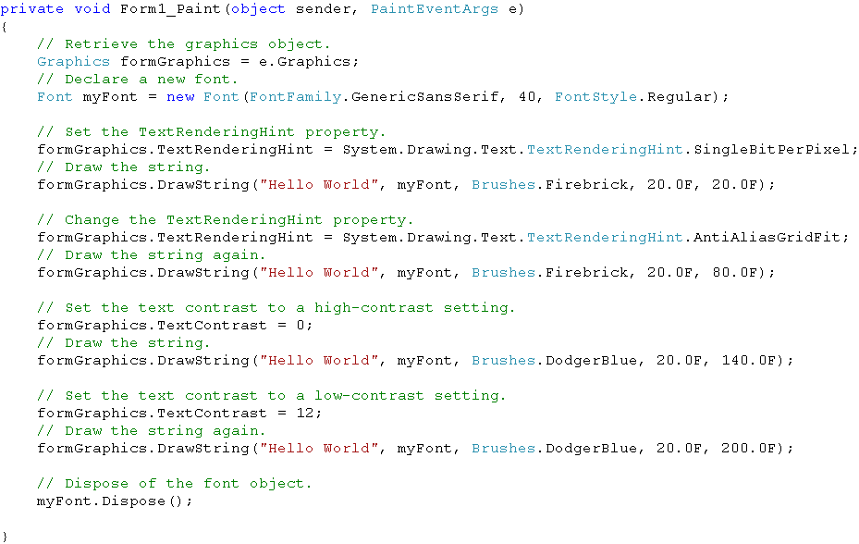
Change TextRenderingHint And TextContrast (tt)

Slide 76
Phương thức Graphics.MeasureString
- Mô tả các hàm MeasureString
- Ví dụ về hàm MeasureString

Slide 77
Mô tả các hàm MeasureString
Đo chuỗi khi chuỗi được vẽ với 1 loại font cụ thể.
- Namespace: System.Drawing
Assembly: System.Drawing (in dll)

Slide 78
Mô tả các hàm MeasureString (tt)
Đo chuỗi khi được vẽ với 1 loại font cụ thể.
MeasureString Method (String, Font) MeasureString Method (String, Font, int)
Đo chuỗi khi được vẽ với 1 loại font cụ thể trong 1 vùng thể hiện.
MeasureString Method (String, Font, SizeF)

Slide 79
Mô tả các hàm MeasureString (tt)
Đo chuỗi khi được vẽ với 1 loại font cụ thể và được định dạng bởi 1 đối tượng StringFormat.
MeasureString Method (String, Font, int,StringFormat)
MeasureString Method (String, Font, PointF, StringFormat)
MeasureString Method (String, Font, SizeF, StringFormat)
MeasureString Method (String, Font, SizeF, StringFormat,
int, int)

Slide 80
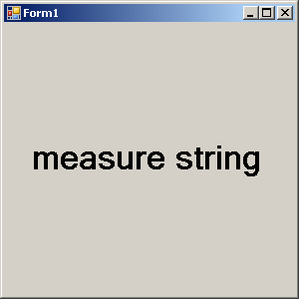
Ví dụ về hàm MeasureString
Hiện thị chuỗi chính giữa form

Slide 81
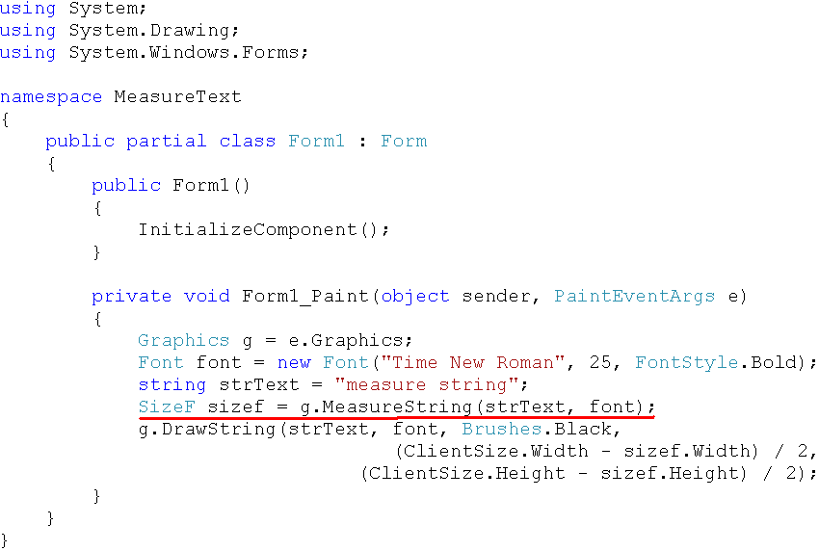
Hiện thị chuỗi chính giữa form (tt)

Slide 82
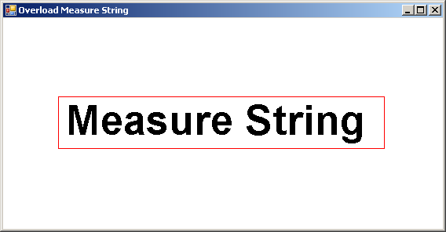
Ví dụ về hàm MeasureString (tt)
Vẽ hình chữ nhật bọc chuỗi

Slide 83

Vẽ hình chữ nhật bọc chuỗi (tt)

Slide 84
StringFormat Class
- Mô tả lớp StringFormat
- Các thuộc tính lớp StringFormat
+ Tập hợp StringFormatFlags
+ Tập hợp StringTrimming
+ Tập hợp HotkeyPrefix
- Các hàm khởi tạo lớp StringFormat
- Các phương thức lớp StringFormat
- Các ví dụ

Slide 85
Mô tả lớp StringFormat
- Chứa tất cả các thông tin cách thể hiện (layout) của văn bản (như canh dòng, hướng thể hiện, tab stop)
Không cho phép kế thừa
Namespace: System.Drawing
Assembly: System.Drawing (in dll)

Slide 86

StringFormat Properties
Public Properties

Slide 87

StringFormat Properties (tt)
Public Properties

Slide 88

Tập hợp StringFormatFlags

Slide 89

Tập hợp StringFormatFlags (tt)

Slide 90

Tập hợp StringFormatFlags (tt)

Slide 91

Tập hợp StringTrimming

Slide 92
Tập hợp StringTrimming (tt)
Member Name | Description
None | Specifies no trimming.
Word | Specifies that text is trimmed to the nearest word.
Tập hợp HotkeyPrefix
Member Name | Description
Hide | Do not display the hot-key prefix.
None | No hot-key prefix.
Show | Display the hot-key prefix.

Slide 93
StringFormat Constructor
Public Constructors
Name | Description
StringFormat | Overloaded. Initializes a new StringFormat object.
Overload List
StringFormat ()
StringFormat (StringFormat )
StringFormat (StringFormatFlags )
StringFormat (StringFormatFlags, Int32)

Slide 94

StringFormat Methods
Public Methods

Slide 95

StringFormat Methods (tt)
Public Methods

Slide 96

StringFormat Methods (tt)
Public Methods

Slide 97
StringFormat Methods (tt)
Protected Methods

Slide 98

Ví dụ về StringFormat
Hiển thị chuỗi theo chiều thẳng đứng

Slide 99

Hiển thị chuỗi theo chiều thẳng đứng (tt)

Slide 100

Ví dụ về StringFormat
Hiển thị chuỗi và canh lề

Slide 101

Hiển thị chuỗi và canh lề (tt)

Slide 102

Hiển thị chuỗi và canh lề (tt)

Slide 103
TextRenderer Class
- Mô tả lớp TextRenderer
- Các phương thức lớp StringFormat
- Đặc điểm của lớp TextRenderer
- Các thuộc tính của lớp StringFormat và
các thành viên tập hợp TextFormatFlags
- Các ví dụ

Slide 104
Mô tả lớp TextRenderer
- Cung cấp phương thức cho việc đo lường và thay đổi hình thức hiển thị của chuỗi văn bản
- Không cho phép kế thừa
- Namespace: System.Windows.Forms
- Assembly: System.Windows.Forms
(in system.windows.forms.dll)

Slide 105

Lớp TextRenderer
Public Methods

Slide 106

Lớp TextRenderer (tt)
Public Methods

Slide 107

Sự khác biệt của Text Rendering

Slide 108

Ánh xạ giá trị các thuộc tính từ lớpStringFormat vào tập hợp TextFormatFlags

Slide 109

Ánh xạ giá trị các thuộc tính từ lớpStringFormat vào tập hợp TextFormatFlags (tt)

Slide 110

Ánh xạ giá trị các thuộc tính từ lớpStringFormat vào tập hợp TextFormatFlags (tt)

Slide 111

Ví dụ về Rendering Text
Rendering Text với TextRenderer

Slide 112

Rendering Text với TextRenderer (tt)

Slide 113

Ví dụ về TextRenderer (tt)
Tự động lược bỏ ký tự và thay bằng dấu ...

Slide 114

Tự động lược bỏ ký tự và thay bằng dấu ... (tt)

